Slide 1

IoT – Terrarium App
13.01.2020
Benjamin Brodwolf und Nadia Kramer

Slide 2
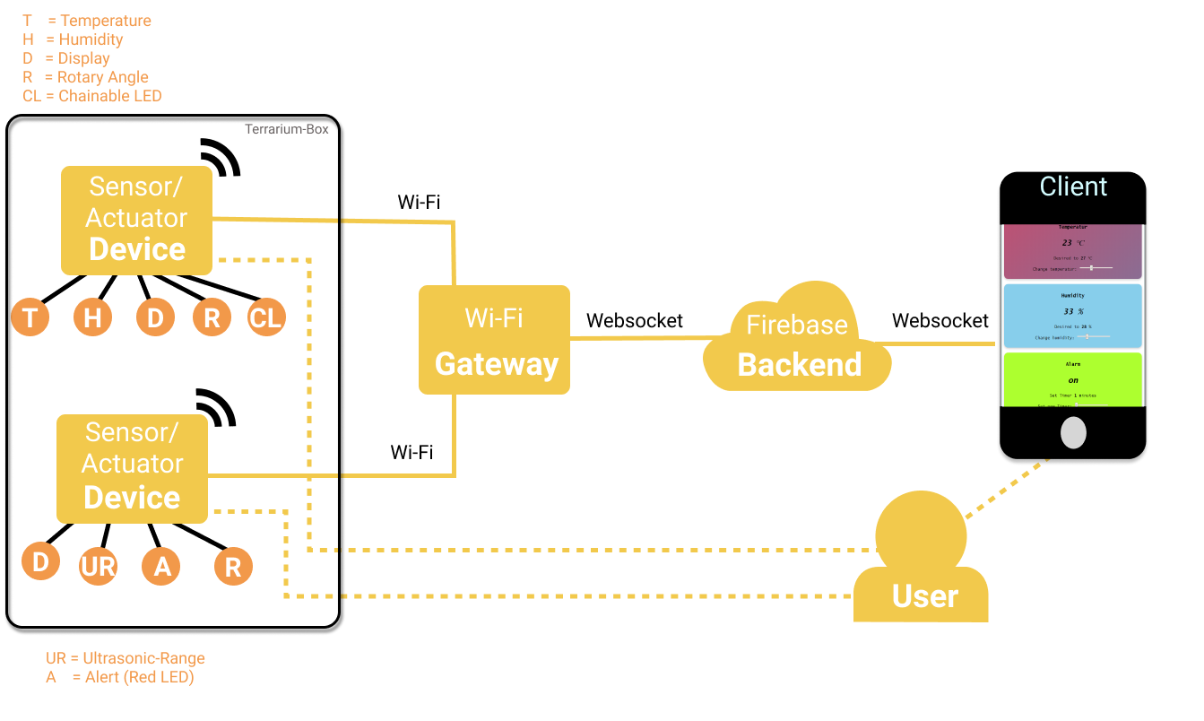
Referenzmodell

Slide 3
Use Cases
Misst Temperatur, Luftfeuchtigkeit und Bewegungen
Zeigt Temperatur und Luftfeuchtigkeit auf Display an
Gewünschte Temperatur und Luftfeuchtigkeit kann eingestellt werden
Wärmt oder Kühlt das Terrarium ab (mit Lampen dargestellt)
Erhalt von Alarm, wenn sich das Tier eine gewisse Zeit nicht bewegt hat
Alarm für Bewegungslosigkeit kann gesetzt werden

Slide 4
Interface Documentation
_{GET}
curl 'https://[PROJECT_ID].firebaseio.com/users/username/name.json’
_{POST}
curl -X POST -d '{"temp" : "23", "humi" : "33"}' \ 'https://[PROJECT_ID].firebaseio.com/message_list.json'

Slide 5

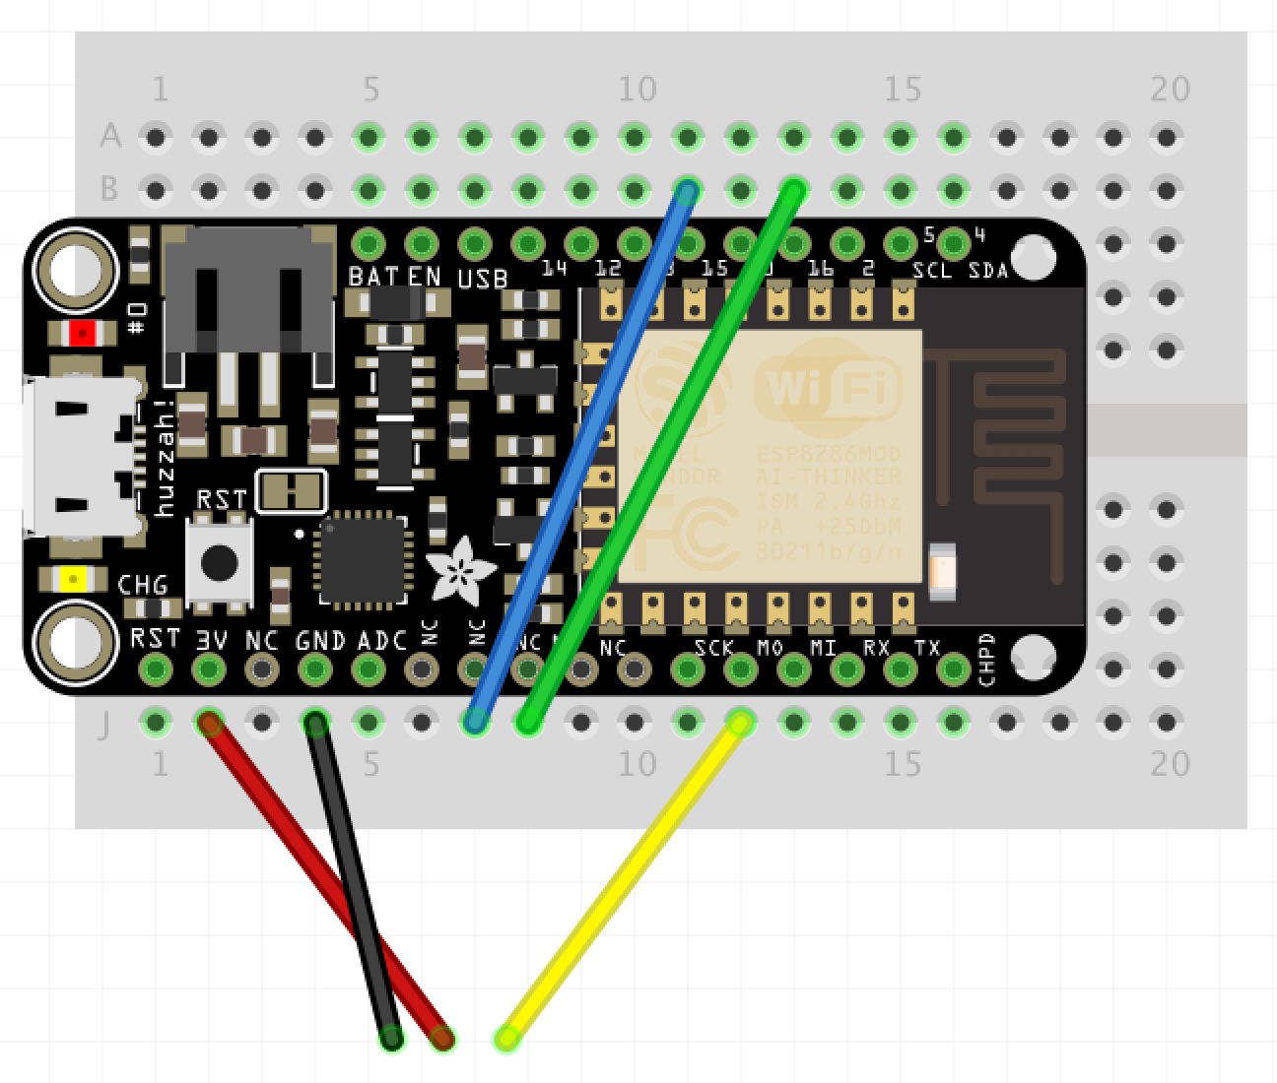

Issues
Das Anschliessen von Display, LED, Rotary Angle und Temperatur bereitete Probleme
Wir Konnten das Problem
mit Jumper Kabel lösen

